Slide 1
I NUOVI MODELLI DI PEI
Decreto 182/2020

Slide 2
IL NUOVO PEI
Il DM 182/2020 presenta il nuovo modello di PEI, che sarà adottato da tutte le Istituzioni scolastiche:
un modello nazionale, articolato in quattro versioni, dalla scuola dell’Infanzia alla secondaria di II grado.

Slide 4
IL NUOVO PEI
È richiamato il principio della corresponsabilità educativa che comporta, ai fini dell’inclusione, una duplice prospettiva: da un lato, l’alunno con disabilità è preso in carico dall’intero team/consiglio di classe; dall’altro, il docente di sostegno è una risorsa per l’intero ambiente di apprendimento.

Slide 5
IL NUOVO PEI
Il PEI si costruisce secondo l’approccio bio-psico-sociale, per andare oltre l’idea di disabilità come malattia e individuare le abilità residue in una logica di funzionamento, come sintesi del rapporto tra l’individuo e l’ambiente, per utilizzare i facilitatori e superare le barriere.

Slide 6
AMBIENTE DI APPRENDIMENTO INCLUSIVO
Nella progettazione educativo-didattica si pone particolare riguardo all’indicazione dei facilitatori e delle barriere, secondo la prospettiva bio-psico-sociale alla base della classificazione ICF dell’OMS.
Osservazione del contesto scolastico.

Slide 7
OBIETTIVI EDUCATIVI E DIDATTICI NEL PEI
Nel PEI sono individuati obiettivi educativi e didattici, strumenti, strategie e modalità per realizzare un ambiente di apprendimento inclusivo nelle dimensioni della relazione, della socializzazione, della comunicazione, dell'interazione, dell'orientamento e delle autonomie anche sulla base degli interventi di corresponsabilità educativa.

Slide 8
PROGETTARE GLI INTERVENTI DI SOSTEGNO DIDATTICO
Per ciascuna delle dimensioni sono da individuare:
obiettivi ed esiti attesi;
interventi didattici e metodologici, articolati in: attività; strategie e strumenti.
Nelle “dimensioni” sono aggregati, in un’ottica di sintesi e di coerenza, i precedenti “ambiti” o “assi” già utilizzati per la redazione del PEI.

Slide 9
le dimensioni riguardano le attività della persona, in relazione allo sviluppo degli apprendimenti
DIMENSIONE della RELAZIONE, dell’INTERAZIONE e della SOCIALIZZAZIONE
DIMENSIONE della COMUNICAZIONE e del LINGUAGGIO
DIMENSIONE dell’AUTONOMIA e dell’ORIENTAMENTO
DIMENSIONE COGNITIVA, NEUROPSICOLOGICA e dell’APPRENDIMENTO

Slide 10
DIMENSIONE DELLA RELAZIONE, DELL’INTERAZIONEE DELLA SOCIALIZZAZIONE
Dimensione della relazione, della interazione e della socializzazione, per la quale si fa riferimento alla sfera affettivo relazionale, considerando l’area del sé, il rapporto con gli altri, la motivazione verso la relazione consapevole, anche con il gruppo dei pari, le interazioni con gli adulti di riferimento nel contesto scolastico, la motivazione all’apprendimento.

Slide 11
DIMENSIONE DELLA COMUNICAZIONE E DEL LINGUAGGIO
Dimensione della comunicazione e del linguaggio per la quale si fa riferimento alla competenza linguistica, intesa come comprensione del linguaggio orale, alla produzione verbale e al relativo uso comunicativo del linguaggio verbale o di linguaggi alternativi o integrativi; si considera anche la dimensione comunicazionale, intesa come modalità di interazione, presenza e tipologia di contenuti prevalenti, utilizzo di mezzi privilegiati.

Slide 12
DIMENSIONE DELL’AUTONOMIA E DELL’ORIENTA-MENTO
Dimensione dell’autonomia e dell’orientamento per la quale si fa riferimento all’autonomia della persona e all’autonomia sociale, alle dimensioni motorio-prassica (motricità globale, motricità fine, prassie semplici e complesse) e sensoriale (funzionalità visiva, uditiva, tattile).

Slide 13
DIMENSIONE COGNITIVA, NEUROPSICOLOGICA E DELL’APPRENDIMENTO
Dimensione cognitiva, neuropsicologica e dell’apprendimento, per la quale si fa riferimento alle capacità mnesiche, intellettive e all’organizzazione spazio-temporale; al livello di sviluppo raggiunto in ordine alle strategie utilizzate per la risoluzione di compiti propri per la fascia d’età, agli stili cognitivi, alla capacità di integrare competenze diverse per la risoluzione di compiti, alle competenze di lettura, scrittura, calcolo, decodifica di testi o messaggi.

Slide 14
VERIFICA DEL PEI
Il PEI è soggetto a verifiche periodiche in corso d’anno al fine di accertare il raggiungimento degli obiettivi e apportare eventuali modifiche ed integrazioni. Si tratta di uno strumento e, come tale, al di là dei momenti previsti dalla normativa, può variare per accompagnare i processi di inclusione.
Al termine dell'anno scolastico, è prevista la Verifica conclusiva degli esiti rispetto all'efficacia degli interventi descritti.

Slide 15
ASSEGNAZIONE DELLE RISORSE
Una delle maggiori novità è rappresentata dalla diversa modulazione nell’attribuzione delle risorse professionali e dalla necessità di valorizzare tutte le professionalità presenti. Si passa da una correlazione unicamente quantitativa, che fa corrispondere risorse a gravità della disabilità, a una attenzione sulla “tipologia” di gravità e sulle risorse professionali necessarie a compensare “quel” tipo di gravità per realizzare il progetto di inclusione in relazione al raggiungimento dei risultati attesi.

Slide 18
GLO
Composizione del GLO:
team dei Docenti contitolari o Consiglio di Classe - presieduto dal Dirigente Scolastico o da un suo delegato. I docenti di sostegno, in quanto contitolari, fanno parte del Consiglio di classe o del team dei docenti.
genitori dell'alunno con disabilità o chi ne esercita la responsabilità genitoriale;
figure professionali specifiche interne ed esterne alla scuola;
rappresentanti dell'Unità di Valutazione Multidisciplinare (UVM) dell'Azienda Sanitaria Locale (ASL) di residenza dell'alunno con disabilità.

Slide 19
I DOCENTI DEL GLO
Si coordinano con altre figure interne ed esterne.
Valutano attentamente i documenti agli atti.
Procedono all’osservazione sistematica al fine di individuare i punti di forza sui quali costruire gli interventi educativi e didattici.
Compilano il PEI, che è strumento di progettazione educativa e didattica e ha durata annuale, con riferimento agli obiettivi educativi e didattici, agli strumenti e strategie da adottare.
Procedono alla verifica periodica e finale del PEI.

Slide 20
I DOCENTI DEL GLO
Esplicitano:
le modalità di sostegno didattico, compresa la proposta del numero di ore di sostegno alla classe;
le modalità di verifica;
gli interventi di inclusione svolti dal personale docente nell'ambito della classe e in progetti specifici;
la valutazione in relazione alla programmazione individualizzata;
gli interventi di assistenza igienica e di base, svolti dal personale ausiliario nell'ambito del plesso scolastico;
la proposta delle risorse professionali da destinare all'assistenza, all'autonomia e alla comunicazione.
CORRESPONSABILITÀ EDUCATIVA

Slide 21
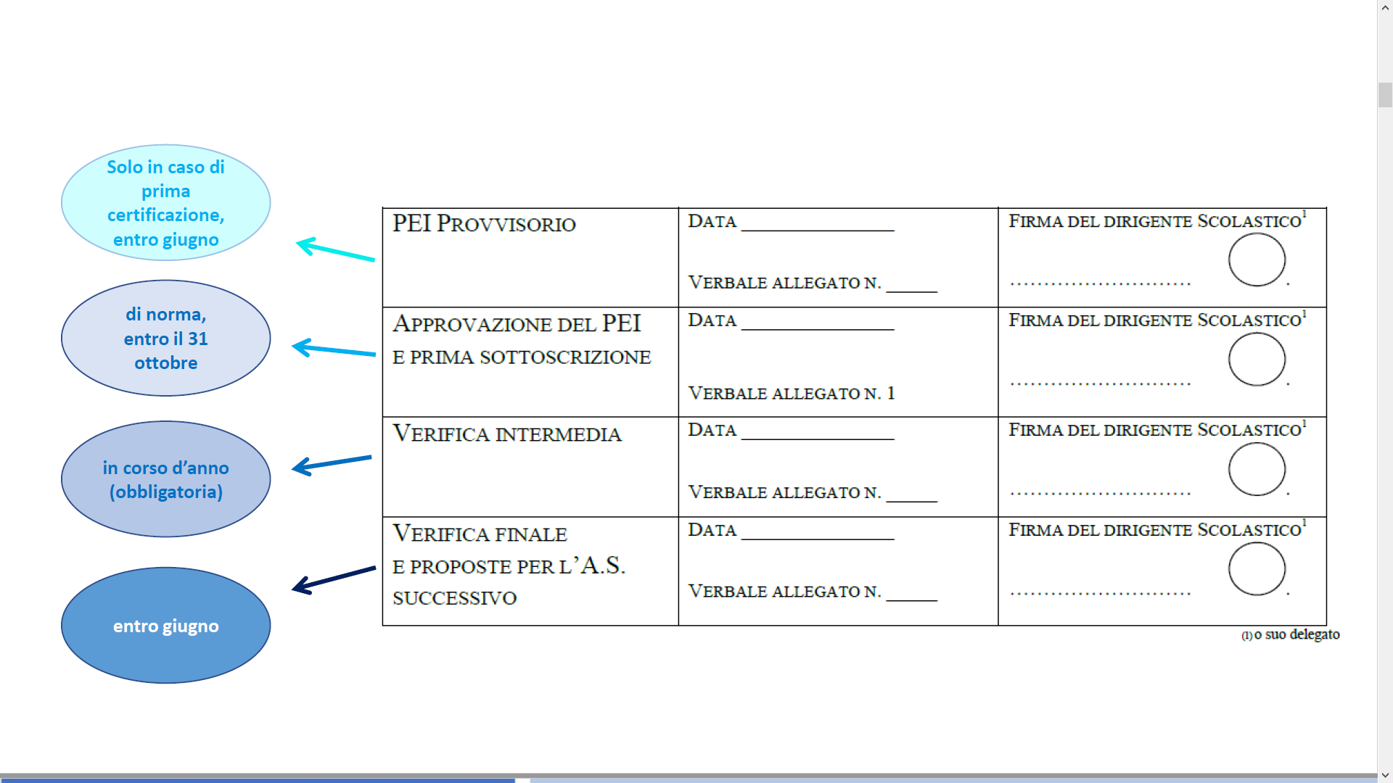

Slide 22
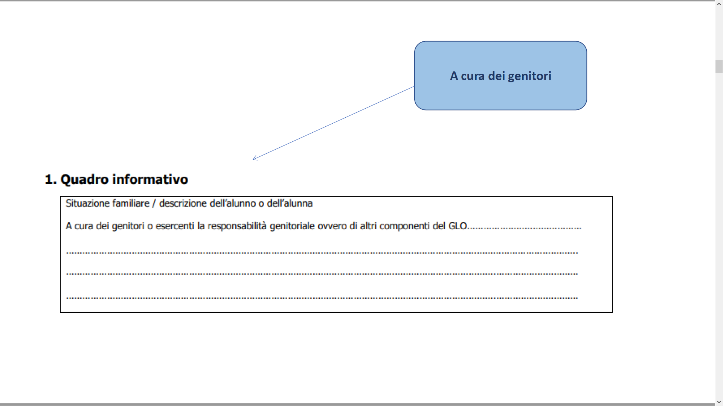

Slide 24
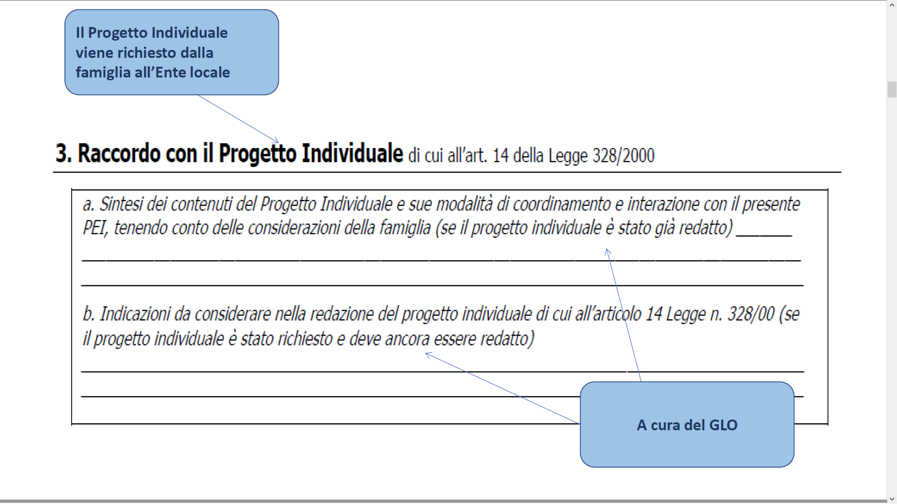

Slide 31
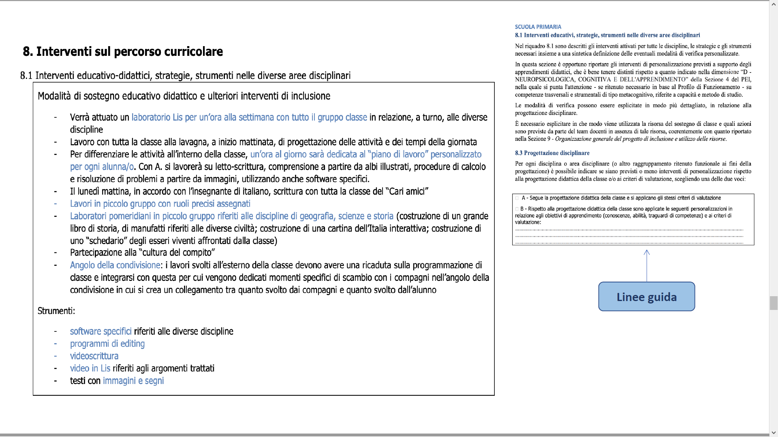

Slide 33
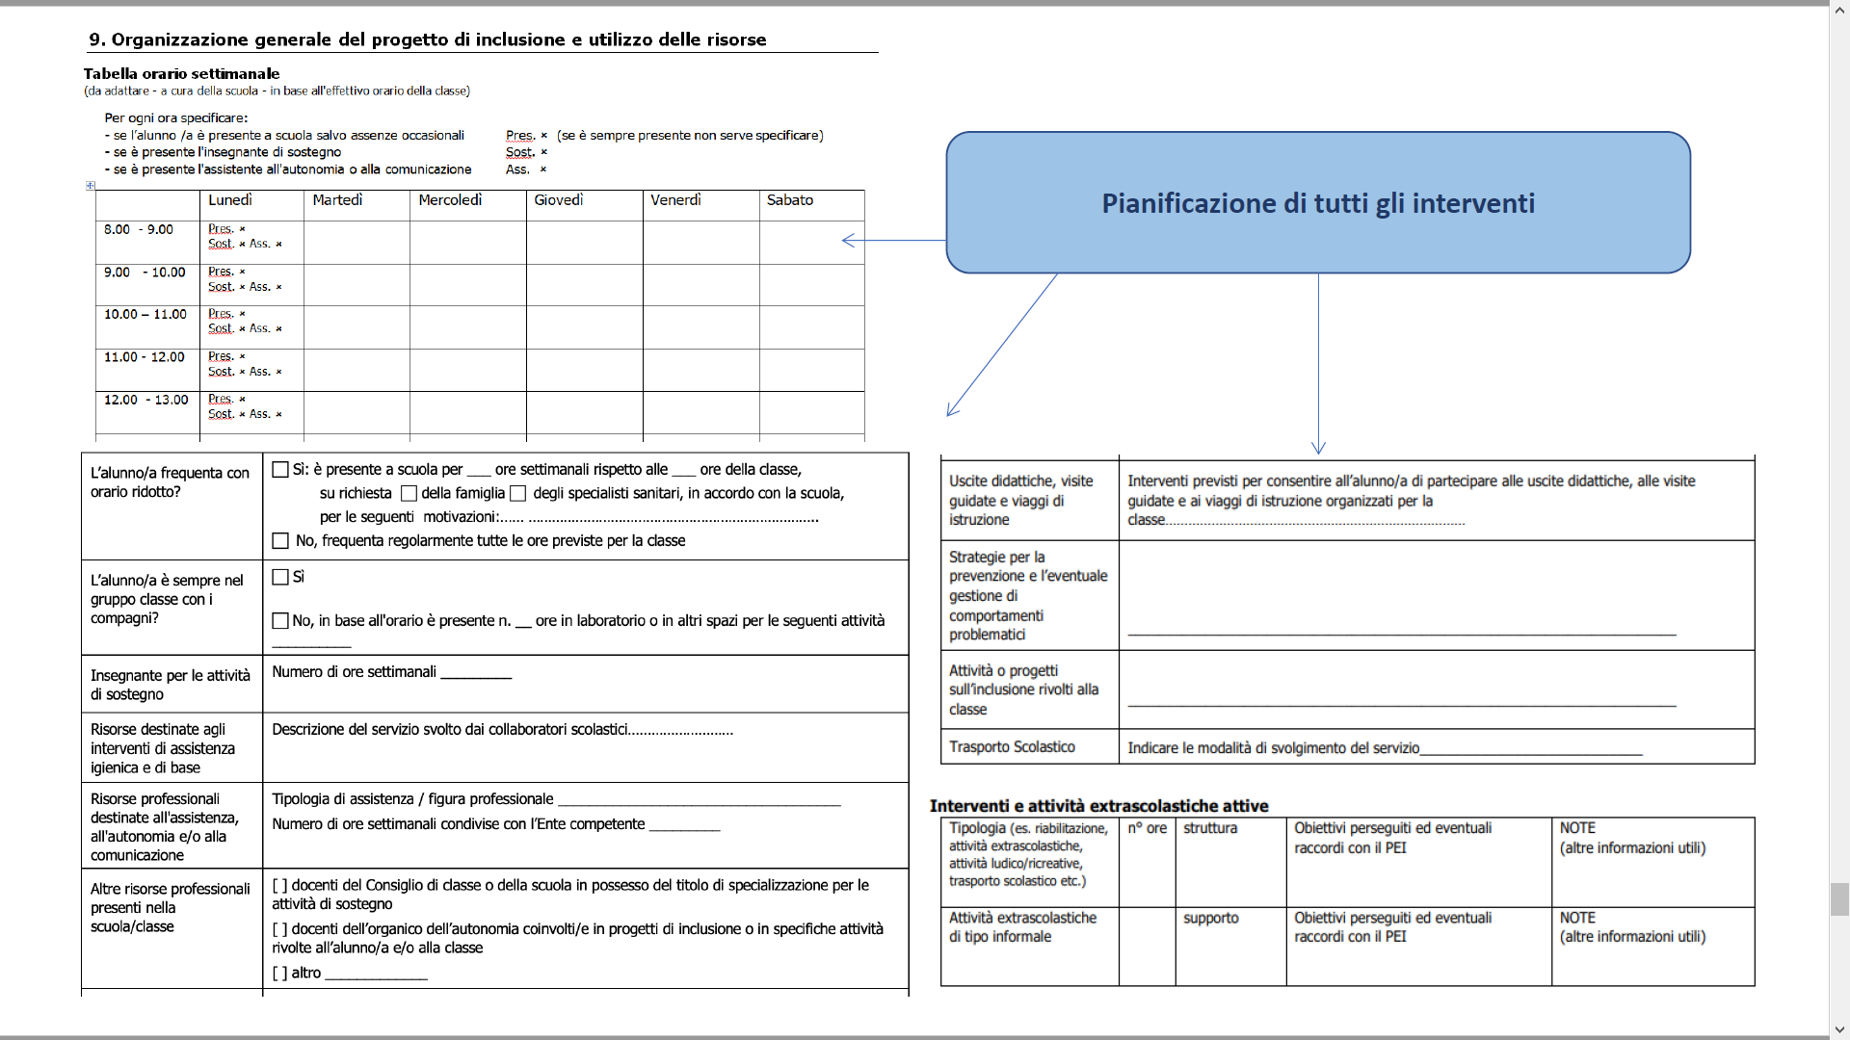

Slide 36
PEI PROVVISORIO
Solo in caso
di prima certificazione

Slide 37
PEI PROVVISORIO
Si tratta del PEI «redatto in via provvisoria» per l'anno scolastico successivo: una prima redazione del Piano Educativo Individualizzato a seguito della presentazione, da parte della famiglia, della certificazione di disabilità ai fini dell’inclusione.
È redatto in via provvisoria entro giugno.
Il Pei «provvisorio» è adottato sin dal corrente anno scolastico.

Slide 38
PEI PROVVISORIO
Nel PEI PROVVISORIO si richiede di compilare le seguenti sezioni (allegato B – linee guida):
intestazione e composizione del GLO
sezione 1 - Quadro informativo, con il supporto dei genitori.
sezione 2 - Elementi generali desunti dal Profilo di Funzionamento
sezione 4 - Osservazioni sull’alunno/a per progettare gli interventi di sostegno didattico
sezione 6 - Osservazioni sul contesto: barriere e facilitatori
sezione 12 - (PEI provvisorio).

Slide 39
ATTIVITà DI FORMAZIONE - MIUR
https://www.istruzione.it/inclusione-e-nuovo-pei

Slide 40
SITO I.C. FAVRIA
Sulla sinistra, in fondo alla pagina, si trova la sezione «NUOVO PEI».

Slide 41
GRAZIE A TUTTI!
BUONE VACANZE!!!

